Slide 1
大阪府地域医療介護総合確保基金（介護分）
について
平成28年６月１日
大阪府福祉部
資料 ５

Slide 2
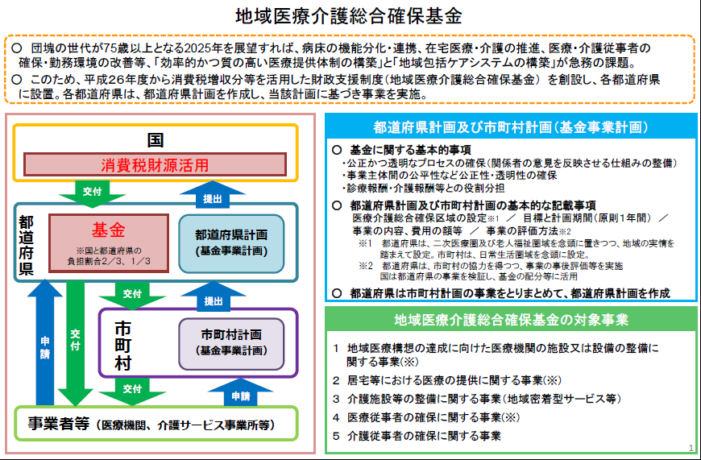

Slide 3
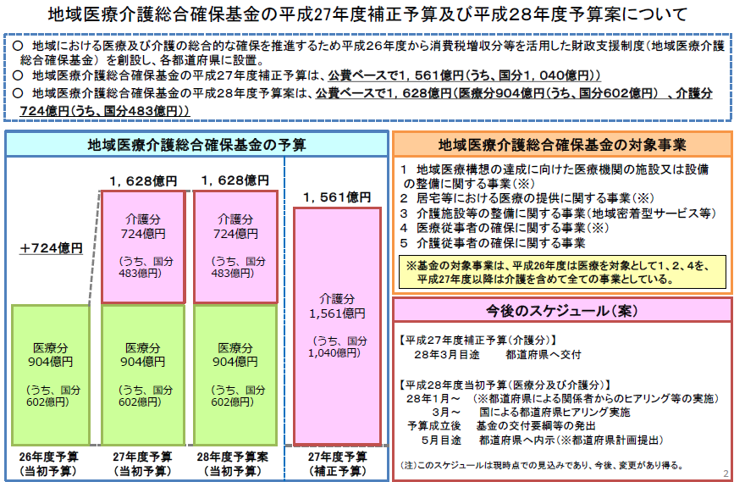

Slide 4
大阪府地域医療介護総合確保基金を活用した事業
■ 平成28年度予算額について
◆ 約４８．２億円
(内訳)施設整備分 42.8億円
人材確保分 5.4億円
※ 28年度当初予算とは別に、平成27年度補正予算において、約99億円
(施設整備分85億円、人材確保分13.84億円)を積み増している。
今後、28年度補正予算以降、複数年で事業化を予定。
 | 予算額 | (内訳)施設整備分 | 人材確保分
平成２８年度 | 約４８．２億円 | 約４２．８億円 | 約５．４億円
(参考) 平成２７年度(当初) | 約４８．７億円 | 約４２．８億円 | 約５．９億円
平成２７年度(補正) | ９９．８４億円 | ８５億円 | １３．８４億円

Slide 5
■ 基金事業の概要（主なもの）
◆ 介護施設等の整備に関する事業
平成28年度予算
４２．８億円
・地域包括ケアシステムの構築に向けて、地域の実情に応じた介護
サービス提供体制の整備を促進 （事業主体：大阪府・市町村・広域連合）
○地域密着型サービス施設等整備助成事業【事業番号１】
・地域密着型特別養護老人ホーム・認知症高齢者グループホーム・小規模多機能型居宅
介護事業所等の整備を助成する事業
○介護施設等の開設準備経費等支援事業【事業番号２】
・介護施設等の開設時から、安定した質の高いサービスを提供するための体制整備等を
支援するため、施設等の開設時等に必要な初度経費（職員訓練期間中の人件費、職員
募集経費、事業の立ち上げに必要な経費等）を支援する事業
・施設等用地の確保を容易にし、施設等の整備促進を図るため、用地確保のための定期
借地権設定に際して土地所有者に支払われた一時金を支援する事業
○既存の特別養護老人ホーム等のユニット化改修等支援事業【事業番号３】
・既存の特別養護老人ホーム等のユニット化改修
・既存の特別養護老人ホームにおける多床室のプライバシー保護のための改修支援事業
・介護療養型医療施設転換整備支援事業

Slide 6
◆ 介護従事者の確保に関する事業
平成28年度予算
５．４億円
・地域の実情に応じて、多様な人材の参入促進、資質の向上等を
実施 （事業主体：大阪府・市町村等）
○基盤整備
・地域介護人材確保連絡会議の開催【事業番号４】
（大阪府、市町村、社会福祉協議会、事業者等関係団体で構成する連絡会議を府内６ブロックに設置）
○参入促進
・介護職員初任者研修受講支援事業【事業番号６】
・参入促進・魅力発信事業（教育関係機関との連携、職場体験事業等）【事業番号５，７】
・マッチング力の向上事業（セミナー・就職説明会・就職フェア等の開催）【事業番号８】
○資質の向上
・認知症ケア人材育成事業【事業番号13】
（認知症サポート医養成研修、歯科医師・薬剤師・看護職員認知症対応力向上研修、認知症対応型
サービス事業者研修等）≪一部新規≫
・生活支援コーディネーター養成研修事業【事業番号14】
・地域包括ケア等充実・強化支援事業≪一部新規≫【事業番号15】
・権利擁護人材育成事業（市民後見人の養成等）≪一部新規≫【事業番号16，17】
・介護職員キャリアアップ支援事業(介護技術向上支援事業)≪新規≫【事業番号12】
○労働環境・処遇の改善
・介護人材育成確保支援事業≪新規≫【事業番号19】

Slide 7
地域医療介護総合確保基金平成２８年度実施事業一覧
事業番号 |  | 事業名 | 事業の概要 | 基金額（千円）
介護施設等の整備に関する事業 |  |  |  | 4,280,933
１ | 継続 | 地域密着型サービス施設等整備助成事業 | 地域の実情に応じた介護サービス体制の整備を促進するため、対象の施設等を整備する事業者又は補助を行う市町村に補助を行う。 | 2,711,350
２ | 継続 | 介護施設等の開設準備経費等支援事業 | 介護施設等が開設時から安定した質の高いサービスを提供できるような体制整備等を支援するため、事業者又は補助を行う市町村等に対し、施設等の開設時や介護療養型医療施設から介護老人保健施設等への転換の際に必要な初度経費に対し補助を行う。 また、大都市部等において施設等用地の取得が困難なことにより、特別養護老人ホーム等の整備が進まないことを踏まえ、施設等用地確保のために定期借地権を設定し、一時金を支払った場合に補助を行うことにより、用地の確保を容易にし、特別養護老人ホーム等の整備促進を図る。 | 921,583
３ | 新規 | 既存の特別養護老人ホーム等のユニット化改修等支援事業 | 高齢者の居住環境の質の向上を図るため、既存の特別養護老人ホーム等のユニット化改修支援及び多床室のプライバシー保護のための改修支援、介護療養型医療施設転換整備支援を実施する。 | 648,000
介護従事者の確保に関する事業 |  |  |  | 536,586
４ | 継続 | マッチング力の向上事業（地域関係機関との連携） 〔介護人材確保・職場定着 支援事業〕 | 地域における様々な関係機関、団体等で構成する地域人材確保連絡会議（府内６ブロック別）を設置し、地域ぐるみで人材確保に取組む。 | 1,553
５ | 継続 | 参入促進・魅力発信事業（教育関係機関との連携） 〔介護人材確保・職場定着 支援事業〕 | 教育関係機関との連携により、高校生等への福祉の魅力を発信するとともに、「介護の日」のイベントとして、府民を対象に介護現場の魅力ややりがいなどの周知啓発を行う。 | 2,203
６ | 継続 | 介護職員初任者研修受講支援事業 | 介護職員初任者研修の受講を支援することにより、介護従事者のすそ野を広げる。 | 275,808

Slide 8
事業番号 |  | 事業名 | 事業の概要 | 基金額（千円）
7 | 継続 | 参入促進・魅力発信事業（職場体験事業） 〔介護人材確保・職場定着支 援事業〕 | 職場体験事業を活用することにより、介護現場の魅力を発信する。 | 15,643
8 | 継続 | マッチング力の向上事業（地域関係機関との連携他） 〔介護人材確保・職場定着支 援事業〕 | 地域関係機関との連携により、セミナーや就職フェア等を開催する。また、資格取得者への働きかけを行い、介護業界へのマッチングを図るとともに、一般学生へのアプローチ強化により、介護の仕事の周知を行い、理解の場を提供する。 | 91,122
9 | 継続 | 職員の資質の向上・職場定着支援事業 （介護人材キャリアパス支援事業） 〔介護人材確保・職場定着支 援事業〕 | 介護福祉士養成施設等の教員等が小規模な事業所（従業員数１９人以下）において、事業所のニーズにあった研修計画の策定支援や研修主任の育成を行う。 | 19,900
10 | 継続 | 介護情報・研修センター事業 | 介護・福祉等の専門職員等を対象とした福祉用具等を活用した研修や介護技術に関する専門相談及び住宅改修等に関する研修や専門相談を実施する。 | 11,878
11 | 継続 | 社会福祉施設機能強化推進事業 | 民間社会福祉施設・事業所職員を対象とした研修を実施することにより、職員の資質や人権意識の向上等を図り、質の高い福祉サービスを享受できるよう優れた人材の確保・育成を行い、事業所における福祉人材の職場定着につなげる。 | 38,331
12 | 新規 | 介護職員キャリアアップ支援事業（介護技術向上支援事業） | 介護保険施設等の介護職員及び看護職員を対象とした看取り・フィジカルアセスメント研修を実施することで、看取り介護に対応するための専門的な知識及び技術を取得するとともに質の向上を図る。 | 2,251

Slide 9
事業番号 |  | 事業名 | 事業の概要 | 基金額（千円）
13 | 一部新 | 認知症ケア人材育成事業 | 高齢者介護実務者やその指導者的立場にある者に対し、認知症高齢者の介護に関する実践的研修等を実施し、介護サービスの充実を図る。また、認知症の発症初期から状況に応じて医療と介護が一体となった認知症への支援体制の構築、病院での認知症の人の手術や処置等の適切な実施の確保を図る。 （実施事業一覧） ・認知症対応型サービス事業開設者研修 ・認知症対応型サービス事業管理者研修 ・小規模多機能型サービス等計画作成担当者研修 ・認知症介護基礎研修 ・認知症指導者フォローアップ研修 ・認知症サポート医養成研修 ・認知症サポート医フォローアップ研修 ・かかりつけ医認知症対応力向上研修 ・一般病院勤務の医療従事者向け認知症対応力向上研修 ・歯科医師認知症対応力向上研修 ・薬剤師認知症対応力向上研修 ・看護職員認知症対応力向上研修 ・認知症初期集中支援チーム員研修事業 ・認知症地域支援推進員設置事業 | 22,801
14 | 継続 | 生活支援コーディネーター養成研修事業 | 要支援者等の多様な生活支援ニーズに対して多様な事業主体による生活支援の担い手養成及び地域資源の開発、そのネットワーク化などを行う生活支援コーディネーターを養成する。 | 1,597
15 | 一部新 | 地域包括ケア等充実・強化支援事業 | 自立型ケアプランの支援等を実施するとともに、地域ケア会議において第７期市町村介護保険計画へ施策反映させるための課題把握及びその対応策の検討を実施できるよう研修を行う。また、在宅医療・介護連携に携わる関係者に対し、先進事例の紹介などの研修を実施する。 | 808
16 | 継続 | 権利擁護人材育成事業（市民後見人の養成等） | 市民後見人の養成研修や資質向上のための支援体制、専門職によるバックアップ体制の構築等を通じて、地域の担い手となる市民後見人の活動推進を図る（府内21市町で実施予定）。 | 25,792

Slide 10
事業番号 |  | 事業名 | 事業の概要 | 基金額（千円）
17 | 新規 | 権利擁護人材育成事業 （地域福祉スーパーバイズ事業） | 地域の機関が抱える困難事例等への解決に向けた支援を通じて、権利擁護に係る施策、制度の有機的な連携・活用を図ると共に、市町村、地域包括支援センターなど、地域での権利擁護を担う人材の資質向上を図る。 | 5,910
18 | 新規 | 介護予防の推進に資する指導者育成事業 | 地域包括ケアシステムの構築に向けて、市町村における介護予防の推進に資する指導者を育成するため、リハビリテーション専門職（以下リハ職という。）が、市町村、介護事業者、関係機関、住民への助言ができるよう、リハ職育成のための指導者育成研修を行う。 | 580
19 | 新規 | 介護人材育成確保支援事業 | 「労働環境の改善」「資質の向上」「参入促進」のための自主的な取組みを行う介護保険サービス事業者に対し助成し、その成果を普及することにより、介護人材の育成や確保・定着率の向上を図る。 | 20,409
全体合計 |  |  |  | 4,817,519

